Slide 1
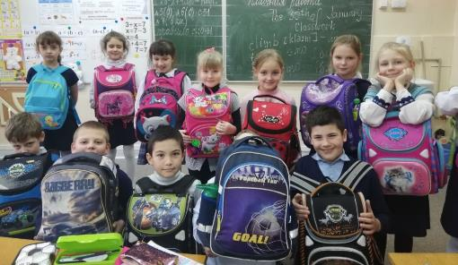
«ГОВОРЯЩИЙ» РЮКЗАК
УНИО «Малая Академия»
МБОУ гимназия № 7 имени К.В.Покровского
Работу выполнила ученица 2 «А» класса Евгения Л. Руководитель:
учитель английского языка
Бубнович Евгения Алексеевна

Slide 2
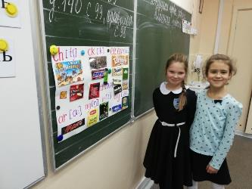
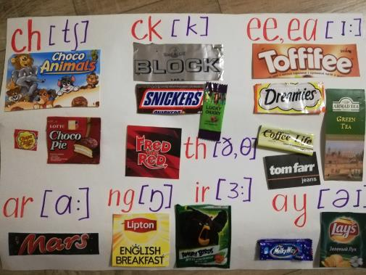
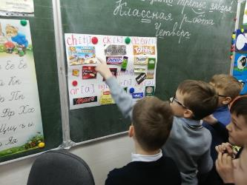
АНГЛИЙСКИЕ СЛОВА ВОКРУГ НАС

Slide 3
Цель:
исследовать английские надписи на рюкзаках одноклассников.
Задачи:
Обратить внимание детей на английские надписи;
Увеличить словарный запас по английскому языку;
Научиться пользоваться электронным словарём.

Slide 4
№ | Владелец рюкзака | Английская надпись на рюкзаке | Знает ли перевод?
1 | Я | Winner. I love you | +
2 | Даня | Football. Fan. Goal | +
3 | Эвальд | Football | +
4 | Артём | Off road | –
5 | Вероника | Winner | –
6 | Эля | My brilliant pony | –
7 | Соня | Starter | –
8 | Дима | Cool pack | –
9 | Даша | Across | –
10 | Арсений | Raisins | –
11 | Андрей | Mountains drive new bright | –
12 | Аня | Cat lover | –
13 | Егор | Leets | –
14 | Лёша | Sifa | –
15 | Юлианна | Impeezar | –
16 | Женя | Marie | –
17 | Маргарита | Luris. The best bags for excellent study | –
18 | Аня | Enchantimals | –
19 | Дима | Across | –
20 | Cоня | Magnoflex | –
21 | Рахим | Crossfire | –
22 | Рома | Bagberry | –

Slide 5
Английская надпись на рюкзаке
Перевод надписи

Slide 6
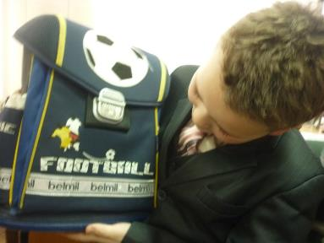
МЕЖДУНАРОДНЫЕ СЛОВА

Slide 7
ЧАСТИ РЕЧИ
 | Существительные | Прилагательные | Глаголы | Предлоги
 | winner- победитель road - дорога mountains - горы | brilliant– великолепный cool – классный best - лучший new – новый excellent - отличный | love - любить drive - ехать study - учиться | off – вне for – для across - через

Slide 8
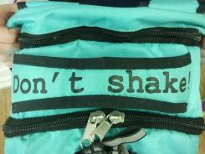
ГРАММАТИЧЕСКИЕ ПРАВИЛА
Отрицательная форма
глагола настоящего времени don’t + V
Суффикс существительного
-er
Окончание -s существительных мн.ч.

Slide 9
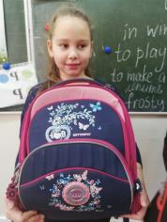
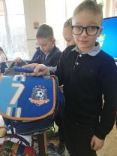
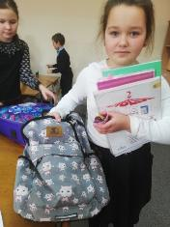
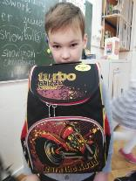
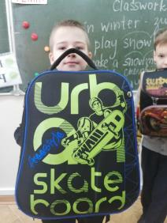
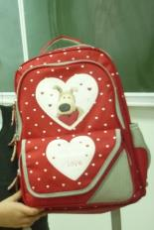
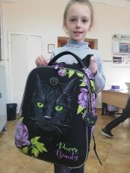
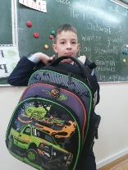
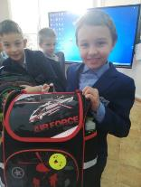
Girls
Boys

Slide 10
Обращайте внимание на английские надписи и переводите их!

